Slide 1

CG-Maze
Computação gráfica – engenharia informática - UBI
Professores Abel Gomes e João dias
Dinis ramos 49471 – Filipe Mesquita 49701
2025/26

Slide 2
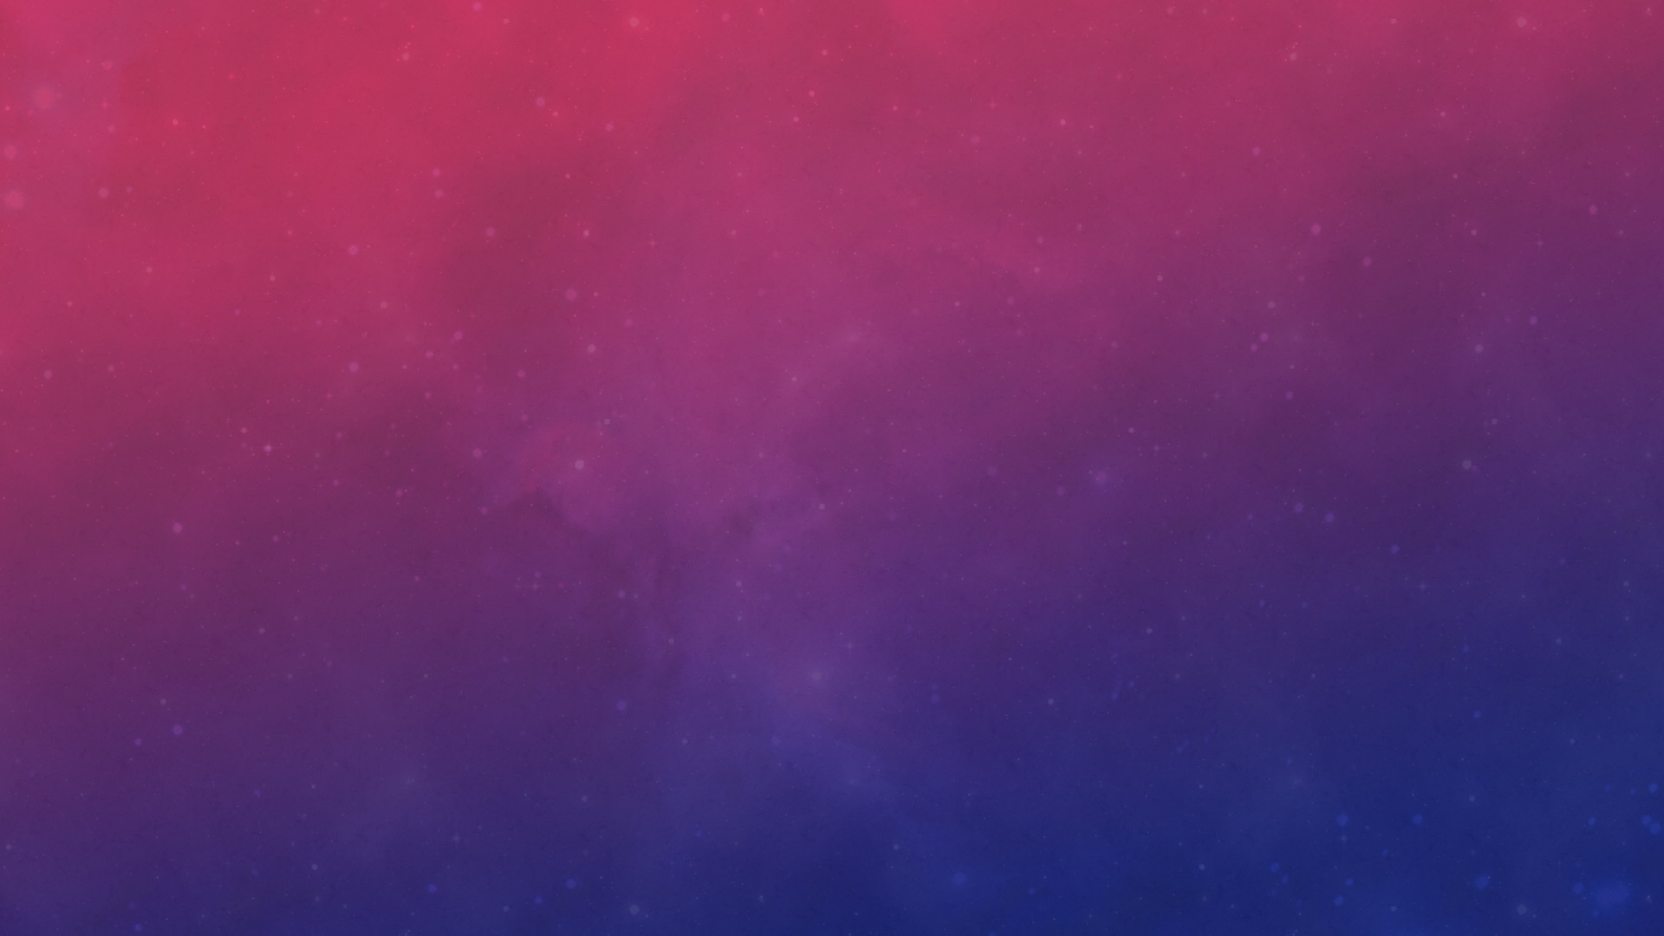
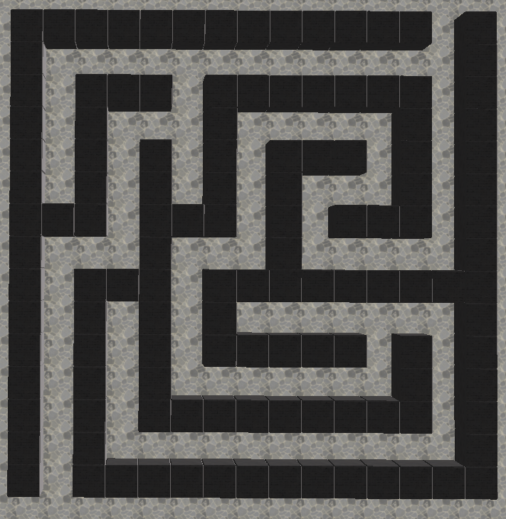
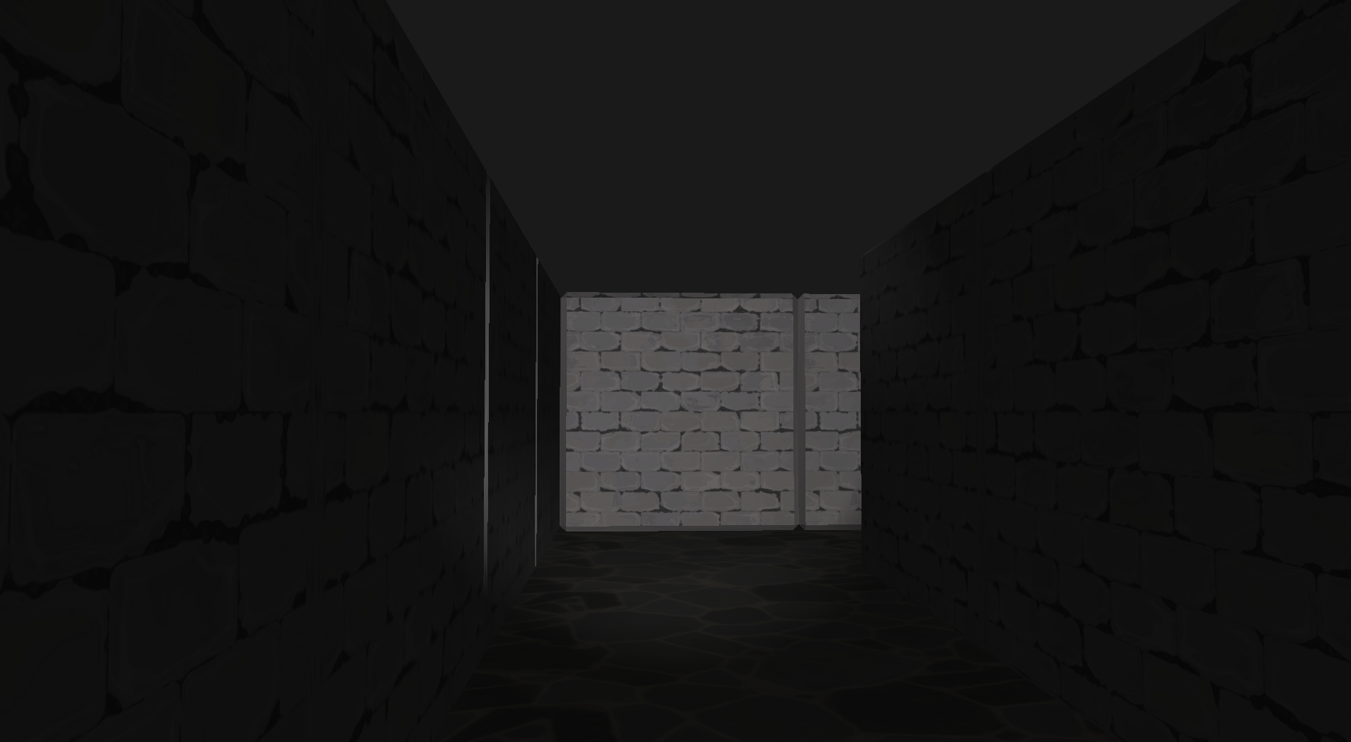
Objetivo
Gameplay: modo médio
Vista aérea do labirinto

Slide 3
Trabalho realizado
● Labirinto gerado de forma aleatória
● Colisões com as paredes
● Deteção de chegada ao final do labirinto
● Áudio de passos
● Menus 2D
● 3 modos de jogo (fácil, médio e difícil)
● Câmera em primeira pessoa
● Iluminação Phong
● Lanterna
● Filtro de bêbado
● Texturas

Slide 4
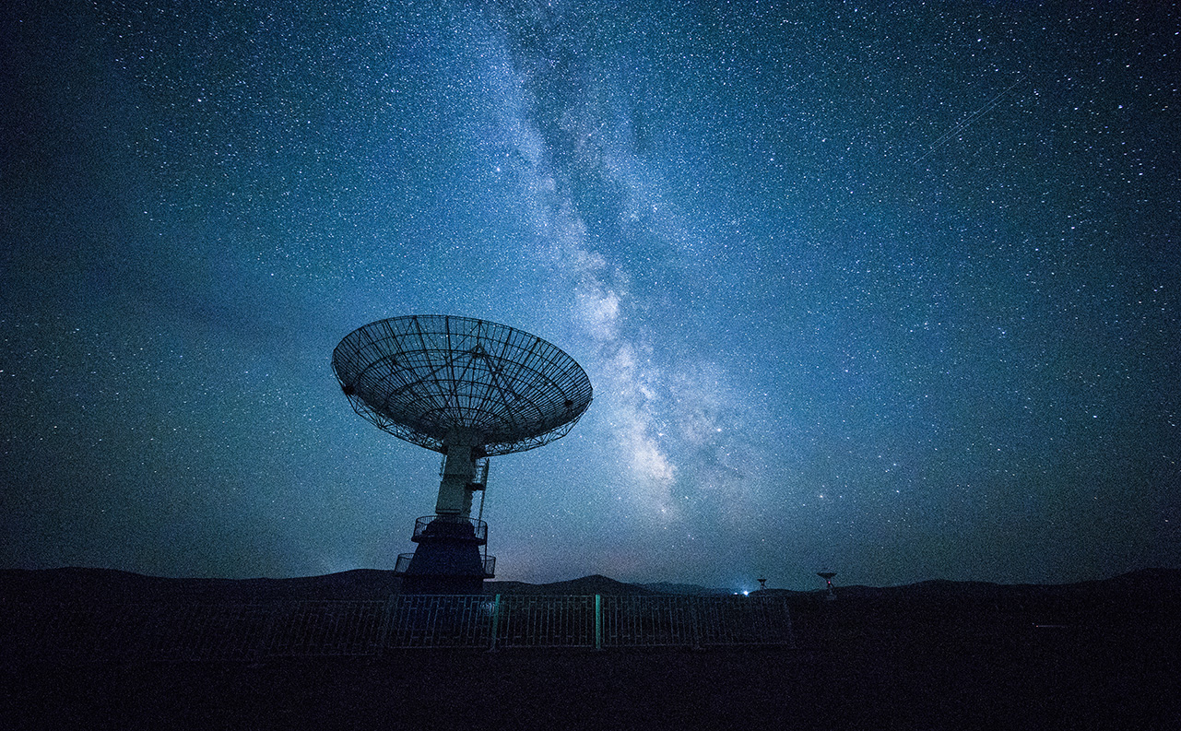
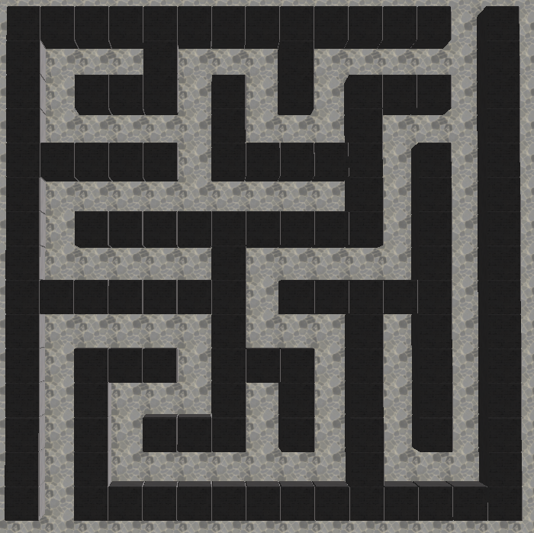
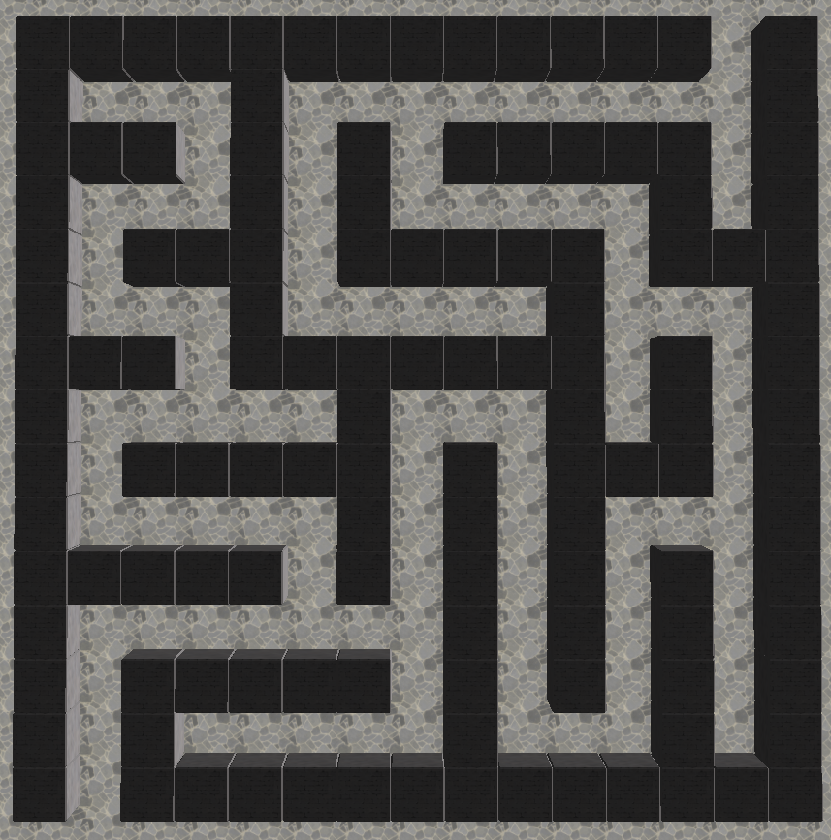
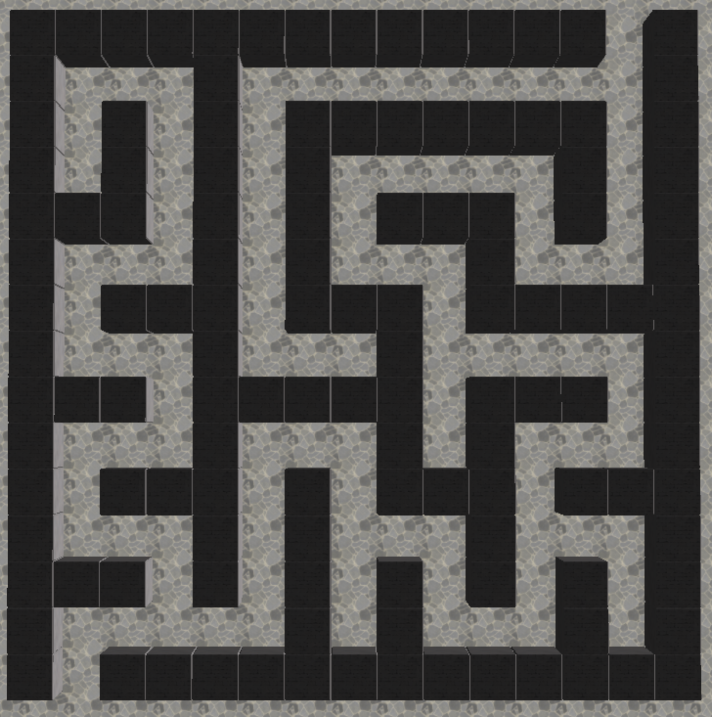
Labirinto aleatório
3 instâncias do modo fácil

Slide 5
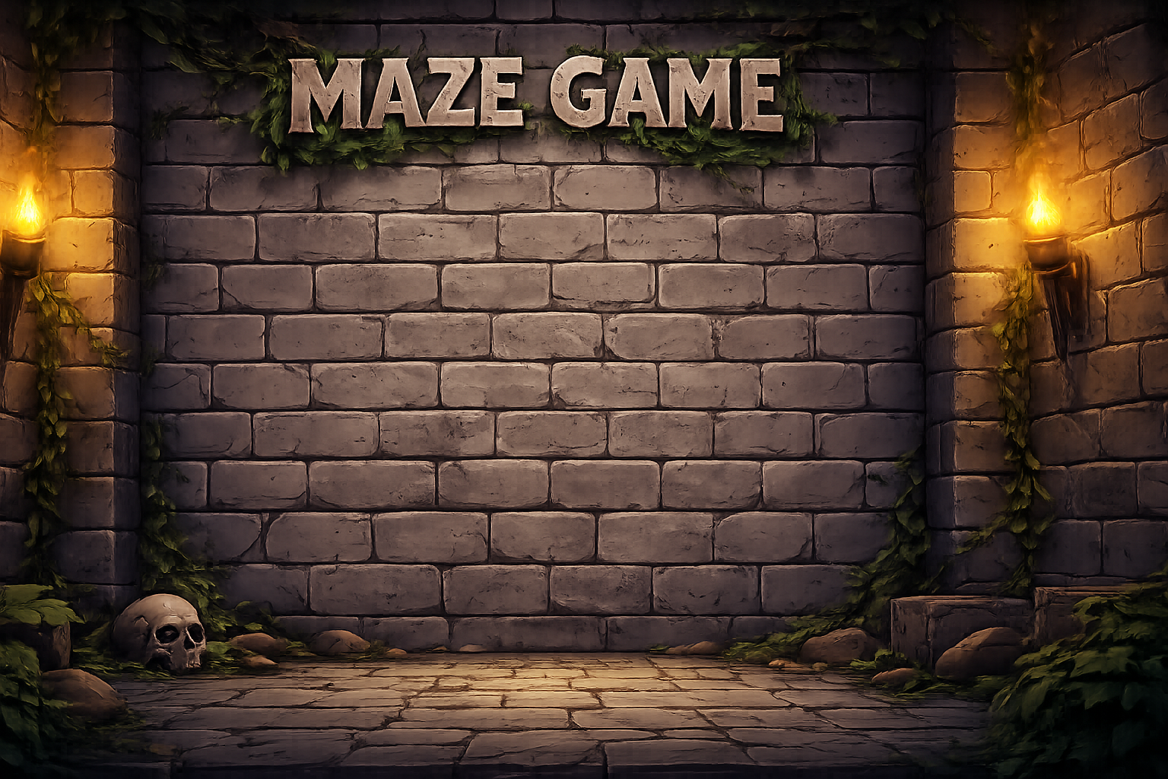

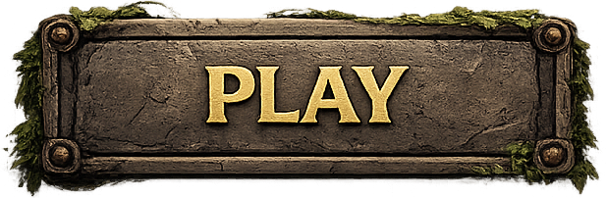
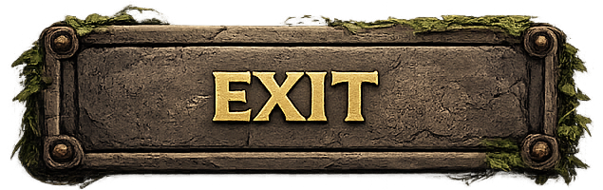



Menus 2D
Imagem de fundo
do menu inicial
Imagem de fundo
do menu de vitória
Botões

Slide 6
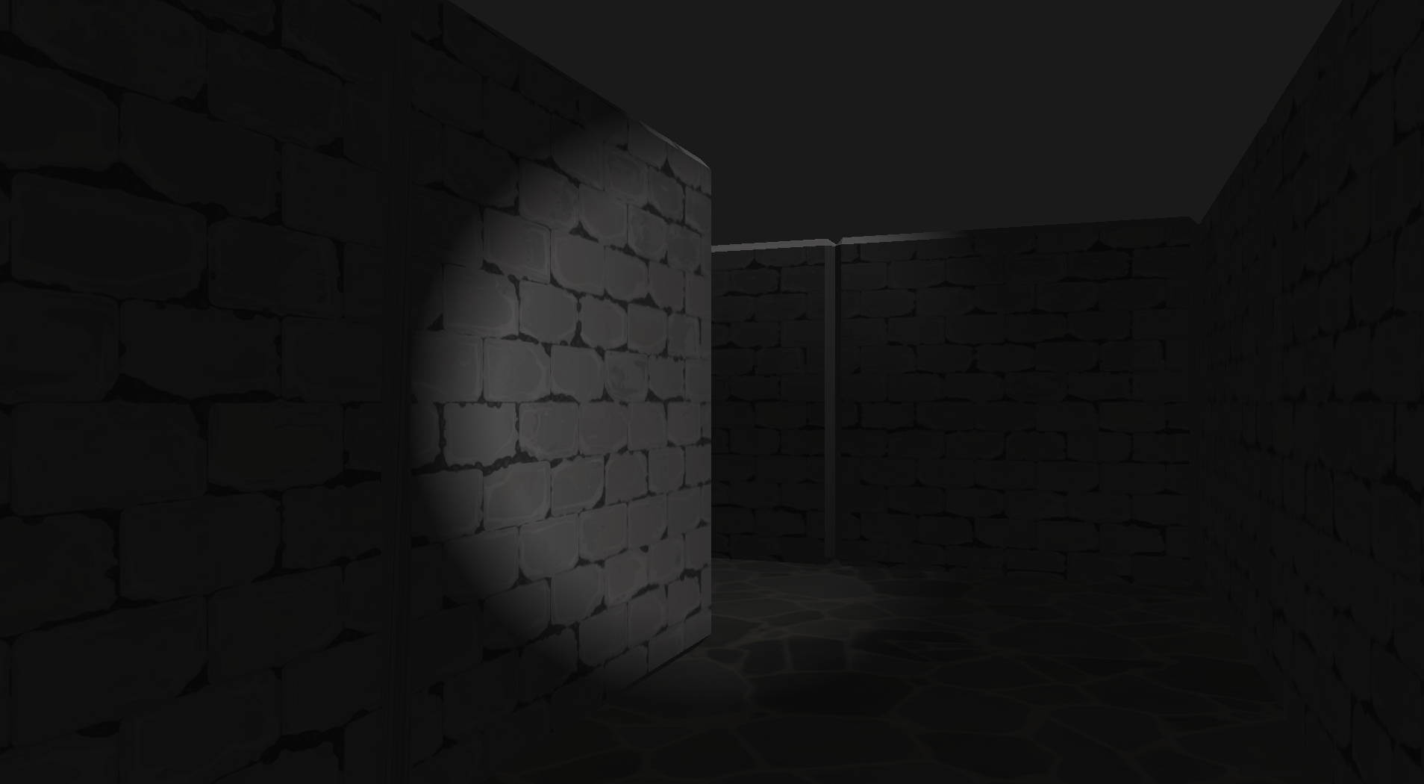
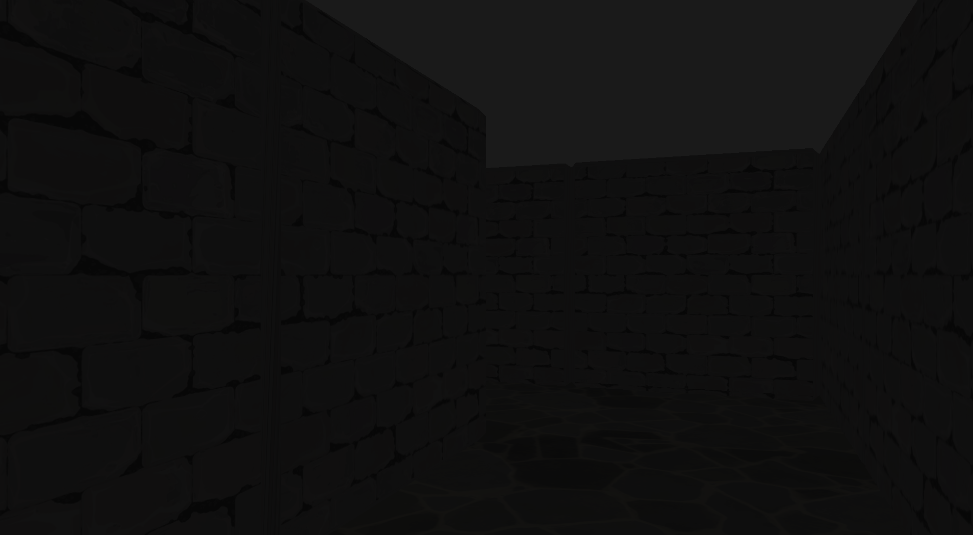
Lanterna
Lanterna ligada
Lanterna desligada

Slide 7
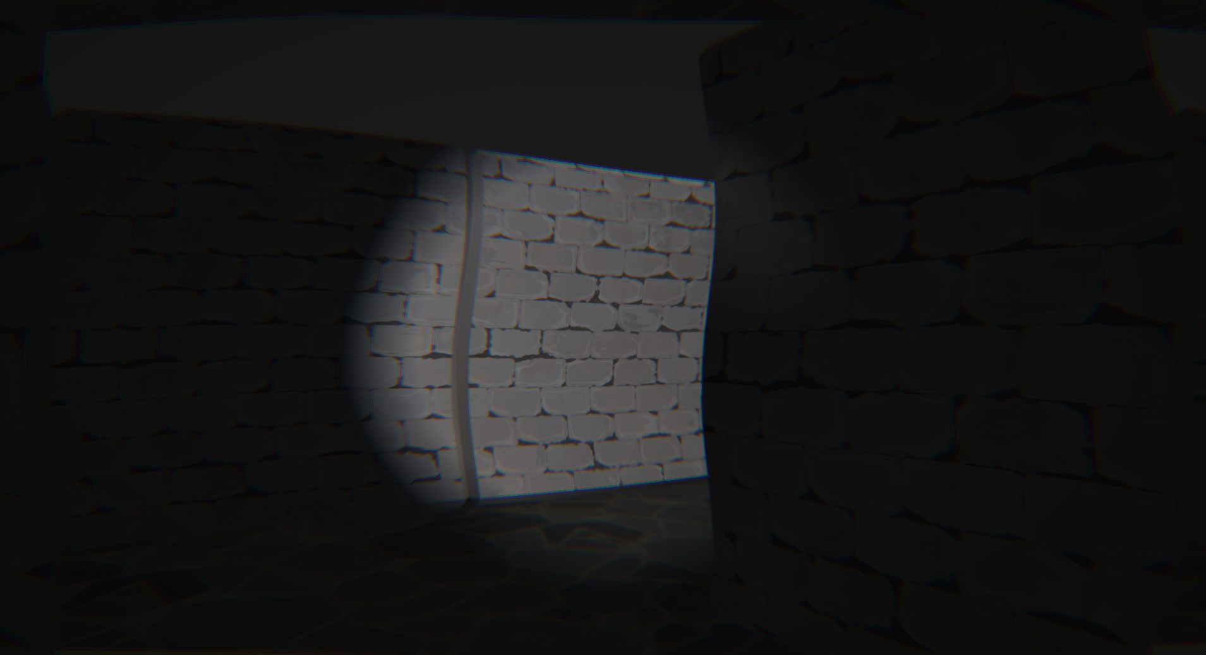
Filtro de bêbado
Filtro

Slide 8
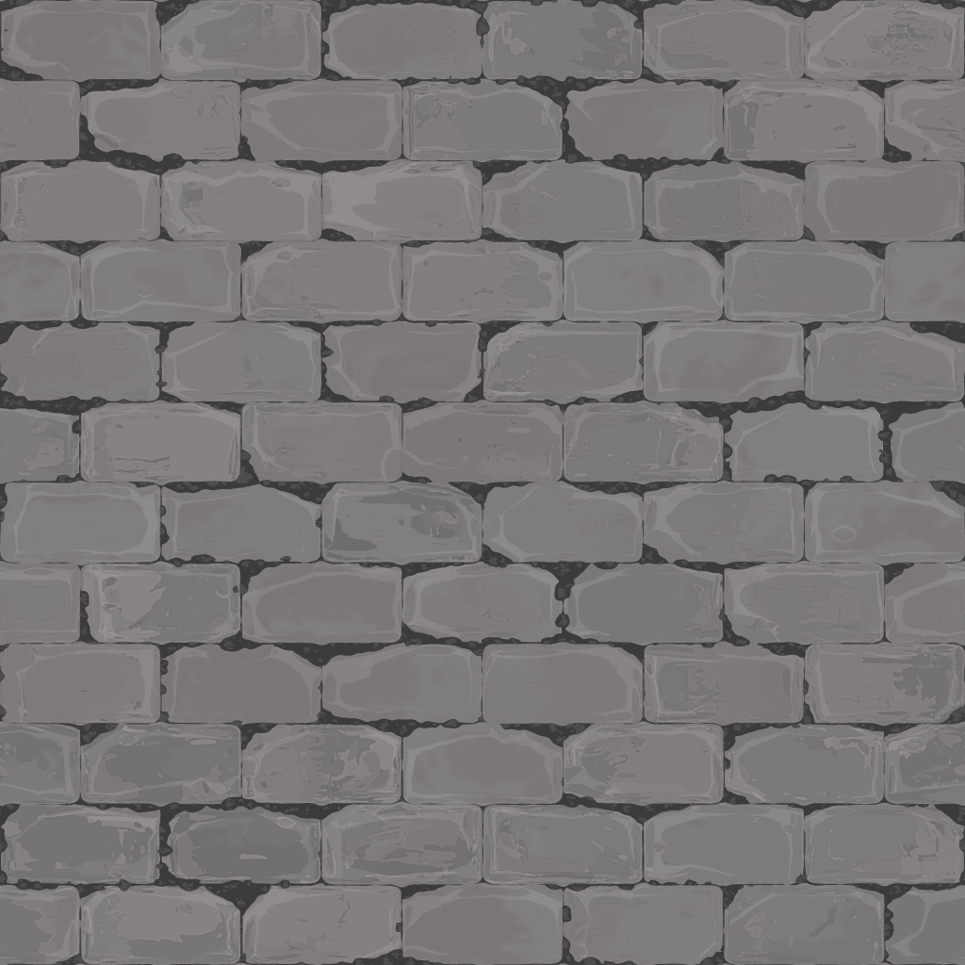
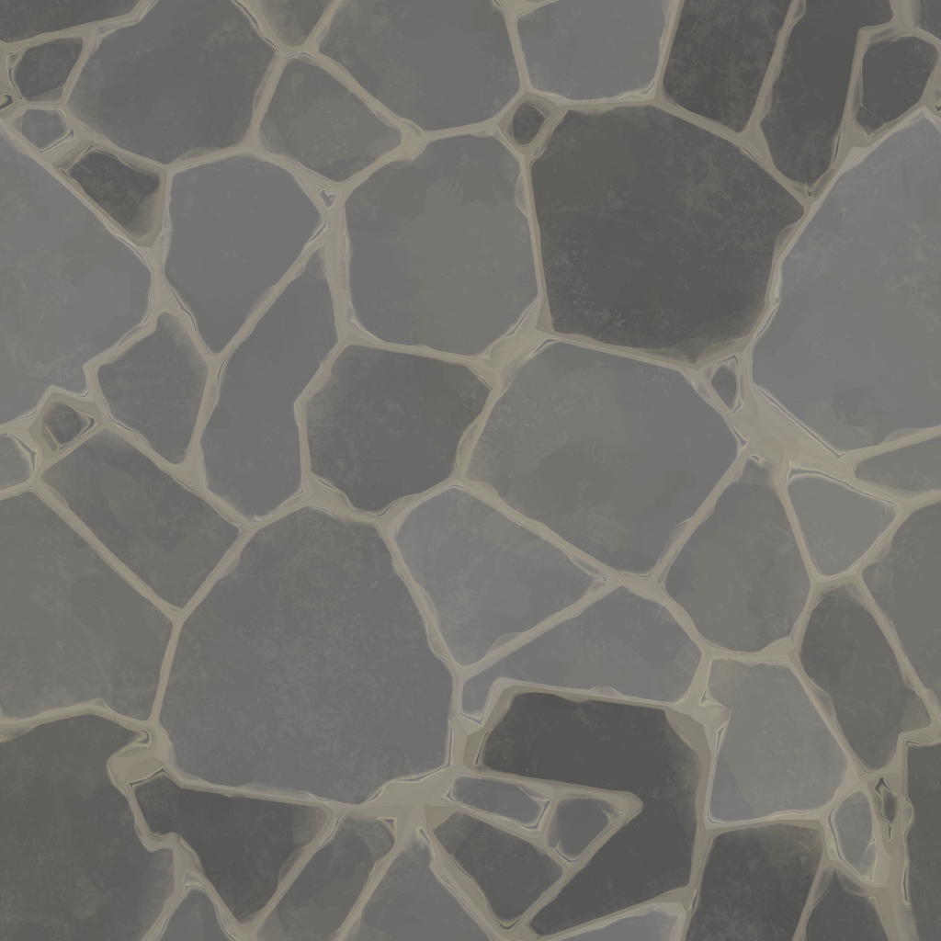
Texturas
Textura das paredes
Textura do chão

Slide 9
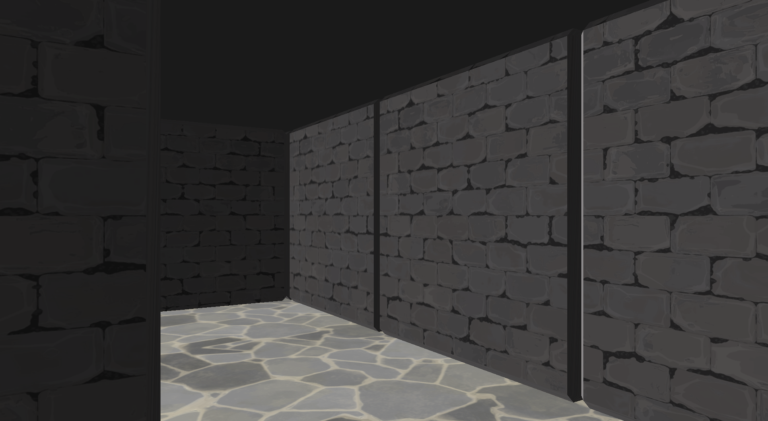
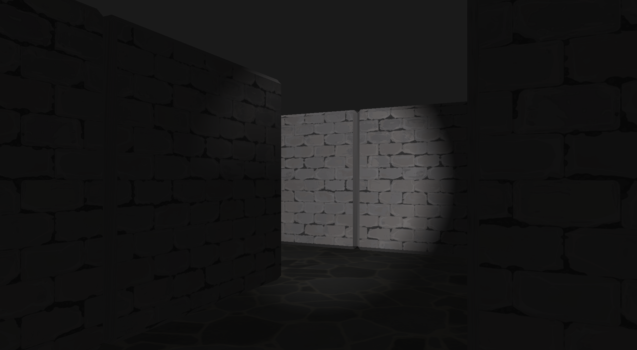
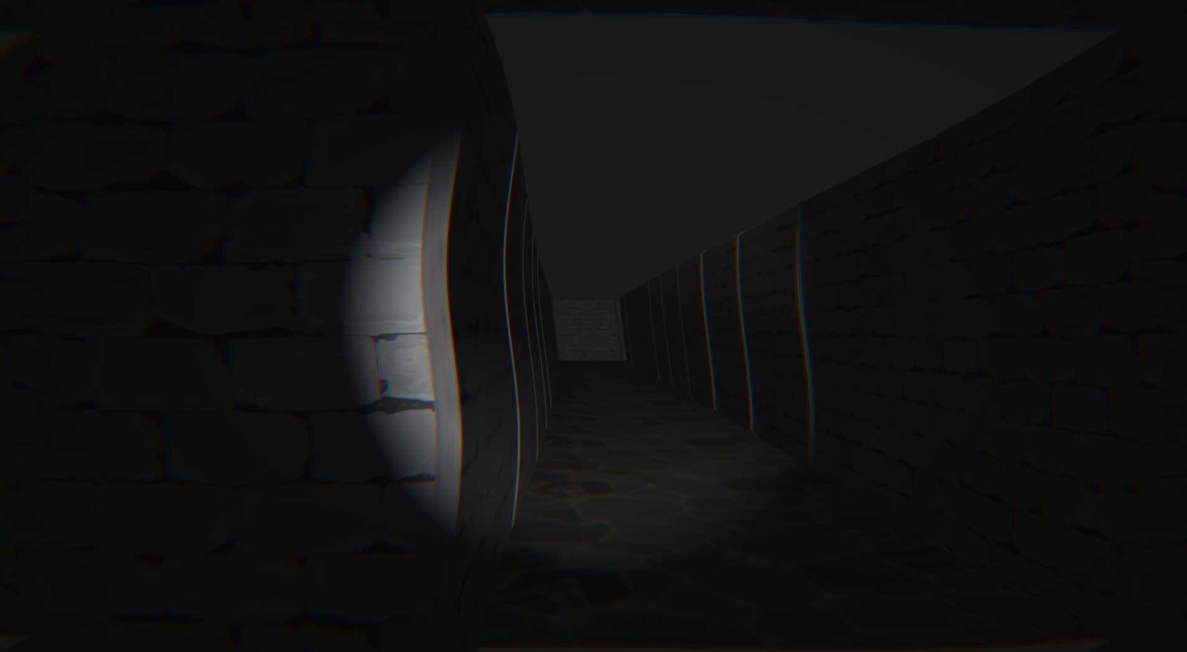
Modos de jogo
Modo fácil
Modo médio
Modo dificil

Slide 10
Trabalhos Futuros
● Melhorar a feedback de vitória
● Aplicar outras componentes às texturas
● Temporizador e pontuação
● Introduzir mais variedade visual
● Resolução de bugs (iluminação das paredes e saída do mapa)

Slide 11

Obrigado!
Dinis Ramos – 49701
Filipe Mesquita - 49701

